Slide 1
Blockchain
(на пальцах специально для тех, кто ходит на Ози)
Автор: студент гр. 750501 Кудырко а. А.

Slide 2
Что это такое?
Blockchain - a digital database containing information (such as records of financial transactions) that can be simultaneously used and shared within a large decentralized, publicly accessible network
also : the technology used to create such a database
(thanks to merriam-webster dictionary)

Slide 3
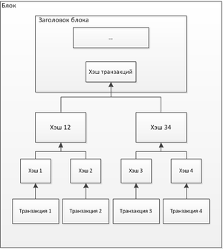
Что за блок и цепочка блоков?
(взял с википедии
https://en.wikipedia.org/wiki/Blockchain)

Slide 4
И где это нужно?
Микроплатежи (say hi to bitcoin)
Банковские операции (Visa, Mastercard и др. занимаются разработкой)
Логистика (Midasium, Assetcha.in и др.)
Юриспруденция (Япония, Китай, Австралия, США, УКРАИНА! и др.)
Медицина

Slide 5
А конкретный примерчик можно?
Да, конечно:
https://blockexplorer.com/blocks -- блокчеин в биткоине

Slide 6
Ну как это работает?
Ссылочки на мой код:
https://github.com/L1ttl3S1st3r/blockchain_example/blob/master/blockchain_example.ipynb
https://colab.research.google.com/github/L1ttl3S1st3r/blockchain_example/blob/master/blockchain_example.ipynb
https://github.com/L1ttl3S1st3r/blockchain_example

Slide 7
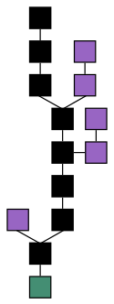
А как это может выглядеть в реальности?
(взял с википедии
https://en.wikipedia.org/wiki/Blockchain)

